Slide 1

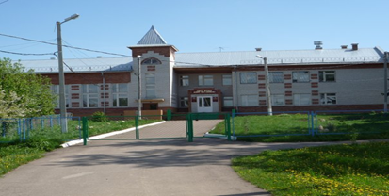
Муниципальное бюджетное общеобразовательное учреждение «Державинская основная общеобразовательная школа»
Лаишевского муниципального района Республики Татарстан
Контакты:
Адрес: 422620, РТ, Лаишевский район,
с. Державино,
ул. Заббарова, дом 39 а
Тел. 843783 45 55
E-mail: dergavinosch@yandex.ru
Сайт: https://edu.tatar.ru/laishevo/derzhavino/sch

Slide 2


Slide 3
Нормативно – правовая база дистанционного образования
- Приказ Министерства просвещения РФ от 23 августа 2017 г. N 816 «Об утверждении порядка применения организациями, осуществляющими образовательную деятельность электронного обучения, дистанционных образовательных технологий при реализации образовательных программ»
- Письмо МОиНРТ «Об организации обучения в IV четверти»
- Приказ МКУ «УО Лаишевского муниципального района РТ» № 160 от 03.04.2020 «Об организации обучения в IV четверти»
- Приказ по школе «Об организации обучения в IV четверти»
- Положение о электронном обучении, дистанционных образовательных технологий
- Заявления от родителей
- Допсоглашения с работниками

Slide 4

«Безопасное использование сайтов в сети «Интернет» в образовательном процессе в целях обучения и воспитания обучающихся

Slide 5
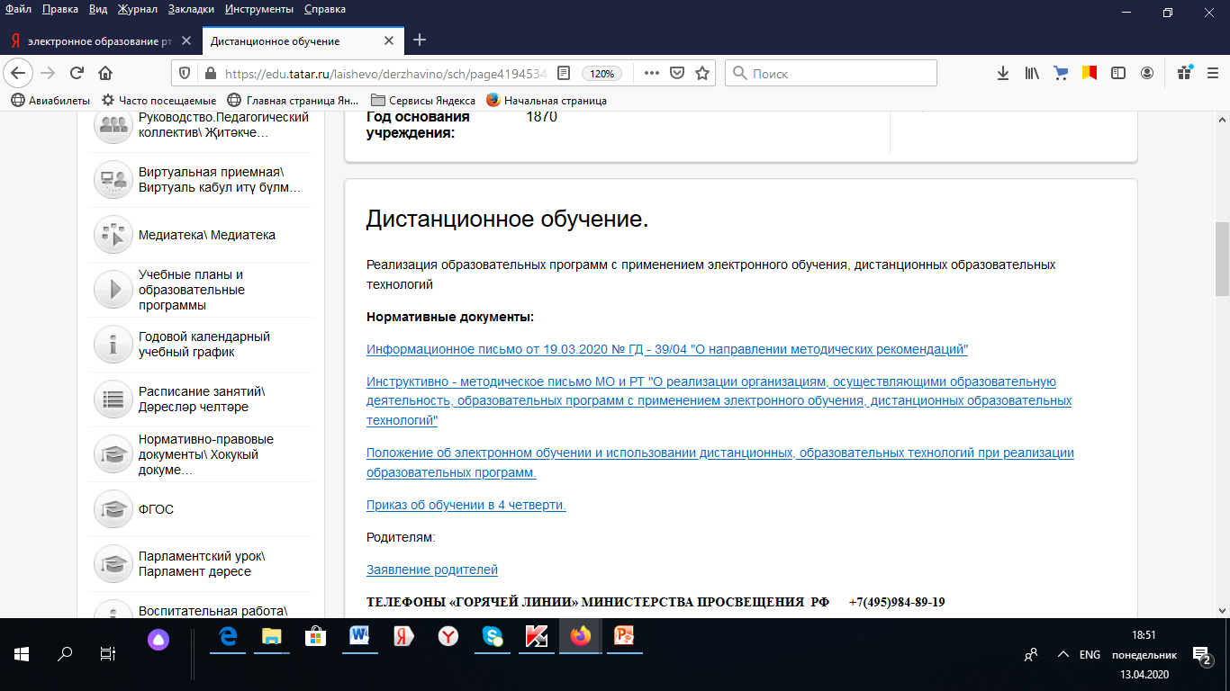

Slide 6

Дистанционное обучение в период карантина
Всего учителей-13(2 совмест)
Всего уч-ся школе-41

Slide 7
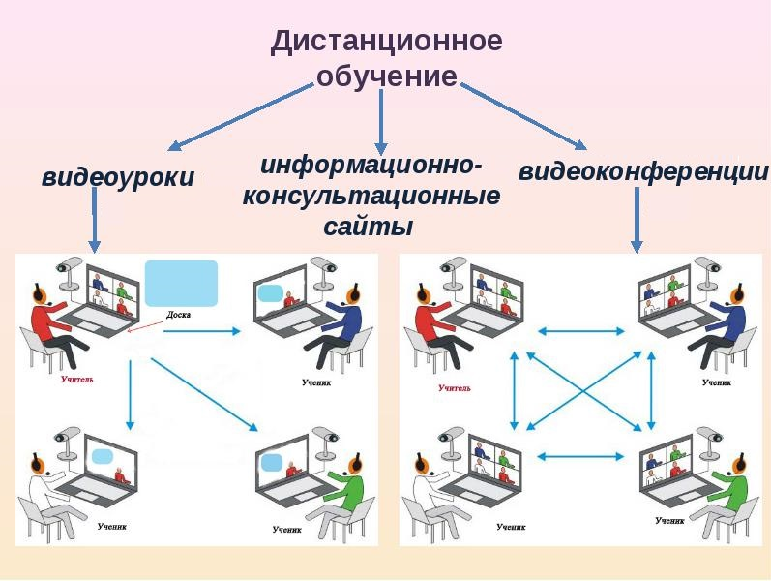

Slide 8
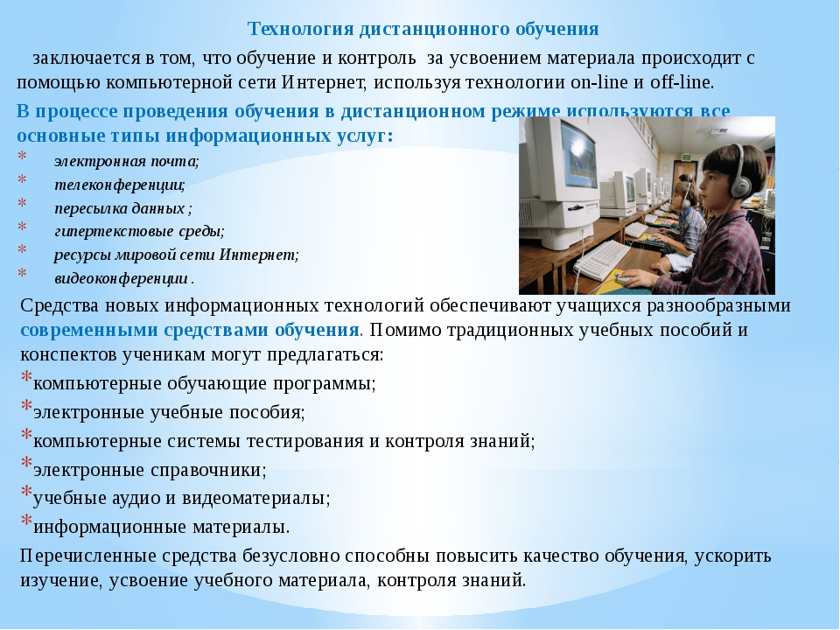

Slide 9
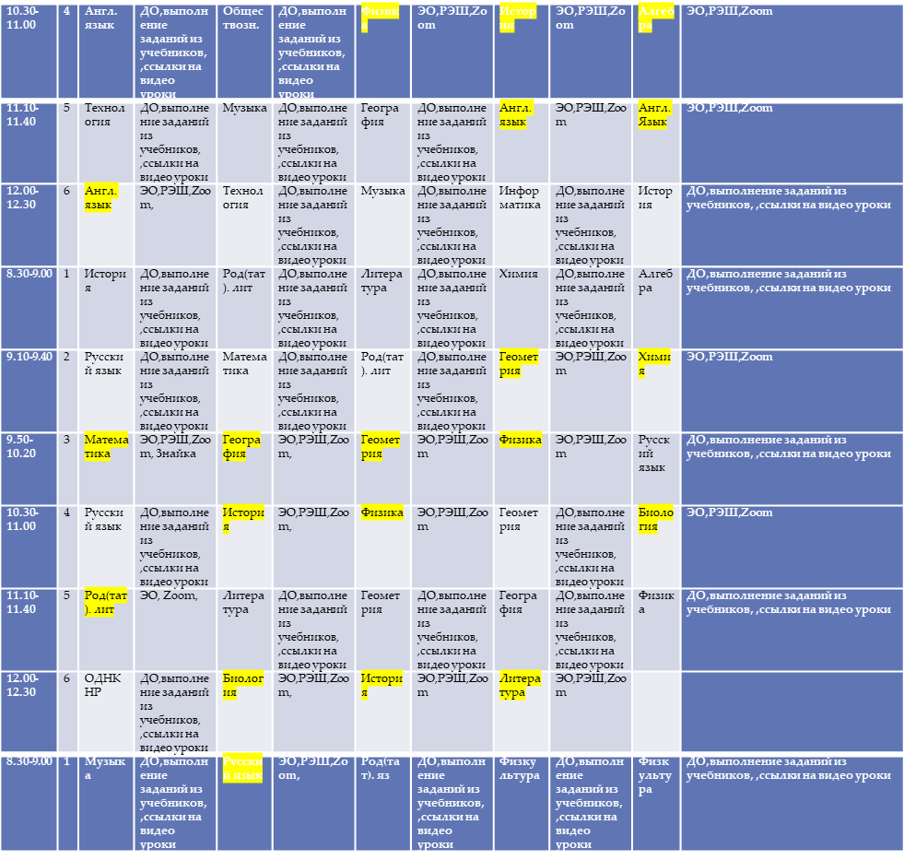
Расписание
 |  | № | 1 кл | Форма проведения | 2 кл | Форма проведения | 3 кл | Форма проведения | 4 кл | Форма проведения
П О Н Е Д Е Л Ь | 8.30-9.00 | 1 | Физкультура | ДО,выполнение заданий из учебников,ссылки на видео уроки | Русский язык | ДО,выполнение заданий из учебников | Чтение род(т) | ДО,выполнение заданий из учебников | Чтение род(т) | ДО,выполнение заданий из учебников
 | 9.10-9.40 | 2 | Русский язык | ЭО,РЭШ,Zoom | Чтение род(т) | ДО,выполнение заданий из учебников | Математика | ЭО,РЭШ,Zoom | Математика | ЭО,РЭШ,Zoom
 | 9.50-10.20 | 3 | Математика | ЭО,РЭШ,Zoom | Физкультура | ДО,выполнение заданий из учебников | Русский язык | ДО,выполнение заданий из учебников, , ссылки на видео уроки | Русский язык | ДО,выполнение заданий из учебников, , ссылки на видео уроки
 | 10.30-11.00 | 4 | Чтение род(тат) | ДО,выполнение заданий из учебников | Род(тат). яз | ЭО,Zoom | Физкультур | ДО,выполнение заданий из учебников | ИЗО | ДО,выполнение заданий из учебников
В Т О Р Н И К | 8.30-9.00 | 1 | Род(тат). яз | ДО,выполнение заданий из учебников | Русский язык | ЭО,РЭШ,Zoom | Род(тат). яз |  | Род(тат). яз
 | 9.10-9.40 | 2 | Математика | ЭО,РЭШ,Zoom | Математика | ДО,выполнение заданий из учебников, , ссылки на видео уроки | Математика | ДО,выполнение заданий из учебников | Математика | ДО,выполнение заданий из учебников
 | 9.50-10.20 | 3 | Чтение | ДО,выполнение заданий из учебников | Окружающ.м | ЭО,РЭШ,Zoom | Русский язык | ДО,выполнение заданий из учебников, , ссылки на видео уроки | Чтение | ДО,выполнение заданий из учебников
 | 10.30-11.00 | 4 | Технология | ДО,выполнение заданий из учебников | Чтение | ДО,выполнение заданий из учебников | Окружающ.м | ЭО,РЭШ,Zoom | Окружающ.м | ЭО,РЭШ,Zoom
 | 11.10-11.40 | 5 |  |  | Технология | ДО,выполнение заданий из учебников
С Р Е Д А | 8.30-9.00 | 1 | Русский язык | ЭО,РЭШ,Zoom | Русский язык | ДО,выполнение заданий из учебников | Род(тат). яз | ДО,выполнение заданий из учебников | Физкультура | ДО,выполнение заданий из учебников
 | 9.10-9.40 | 2 | Математика | ДО,выполнение заданий из учебников, ссылки на видео уроки | Физкультура | ДО,выполнение заданий из учебников | Окружающ.м | ЭО,РЭШ,Zoom | Русский язык | ЭО,РЭШ,Zoom
 | 9.50-10.20 | 3 | Физкультура | ДО,выполнение заданий из учебников, ссылки на видео уроки | Математика | ЭО,РЭШ,Zoom | Род(тат). яз | ДО,выполнение заданий из учебников | Математика | ЭО,РЭШ,Zoom
 | 10.30-11.00 | 4 | Окружающ.мир | ЭО,РЭШ,Zoom | Род(тат). яз | ЭО,Zoom | Физкультура | ДО,выполнение заданий из учебников | ОРКСЭ | ДО,выполнение заданий из учебников, , ссылки на видео уроки
 | 11.10-11.40 | 5 | ИЗО | ДО,выполнение заданий из учебников | Чтение род(т) | ЭО,Zoom | ИЗО | ДО,выполнение заданий из учебников, , ссылки на видео уроки | Род(тат). яз | ДО,выполнение заданий из учебников
Ч Е Т В Е Р Г | 8.30-9.00 | 1 | Род(тат). яз | ЭО,РЭШ,Zoom | Род(тат). яз | ДО,выполнение заданий из учебников | Англ.язык | ДО,выполнение заданий из учебников | Русский язык | ДО,выполнение заданий из учебников
.

Slide 10
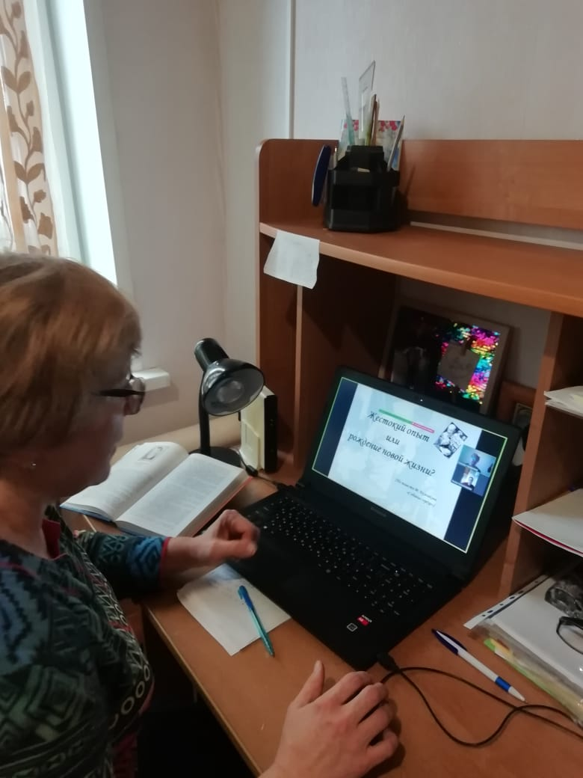
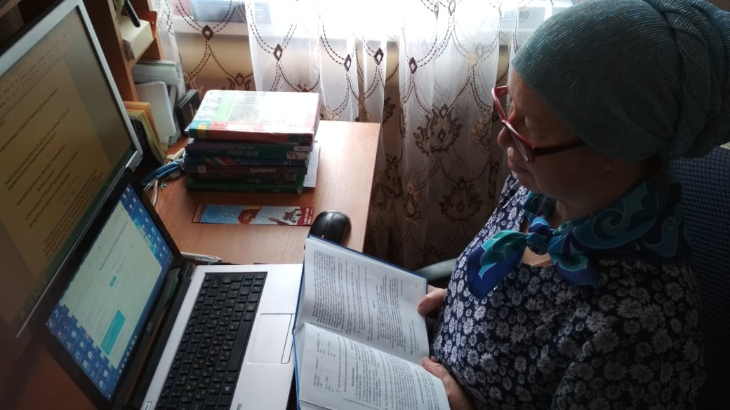
Дистанционная работа учителей

Slide 11
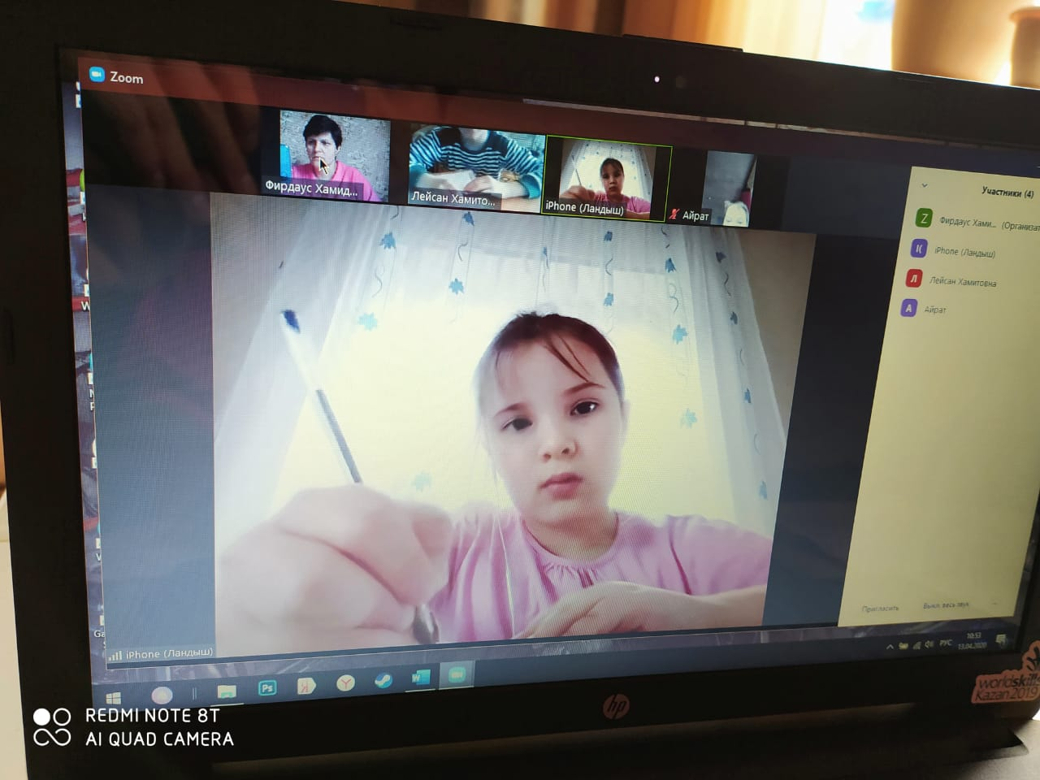
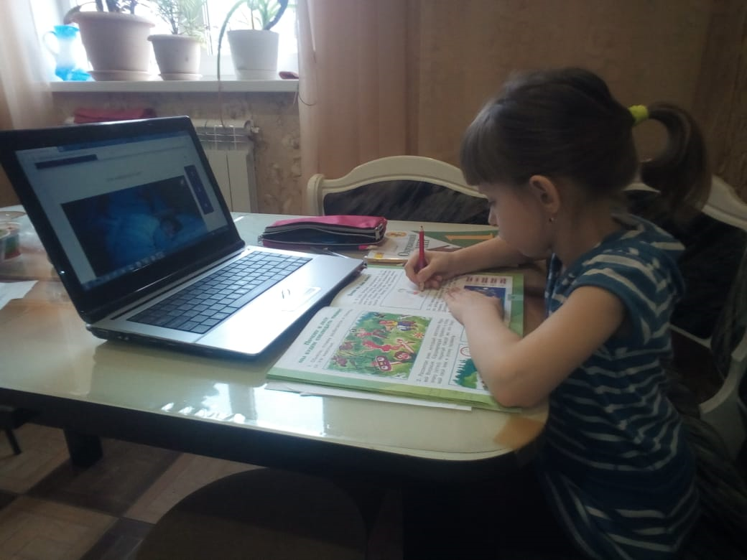
Учебный процесс

Slide 12
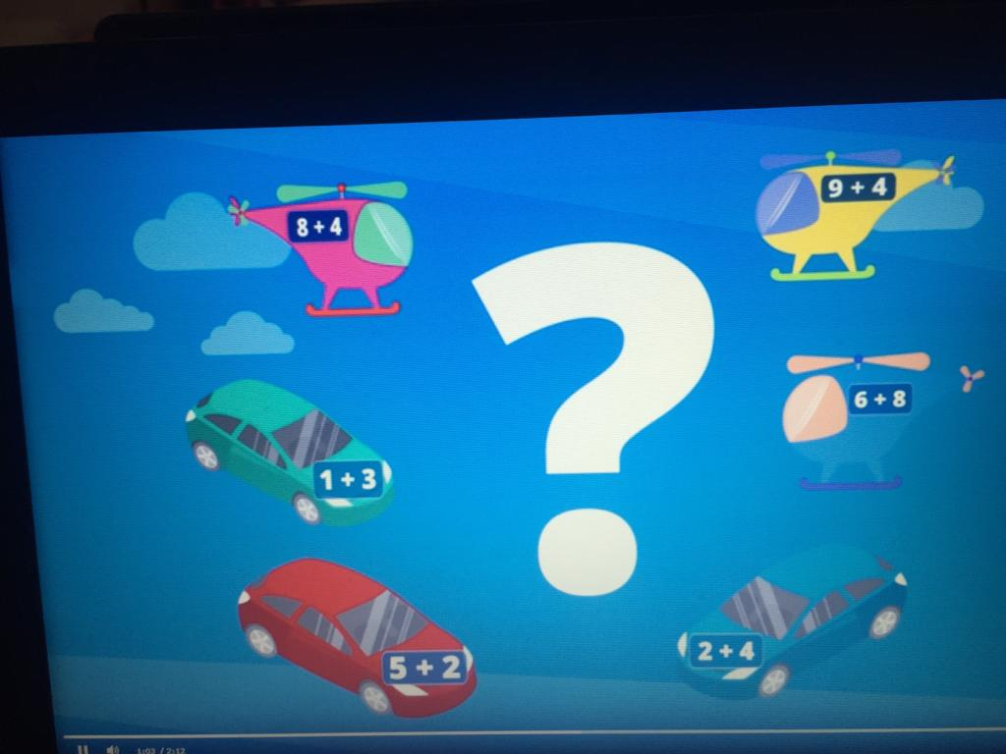
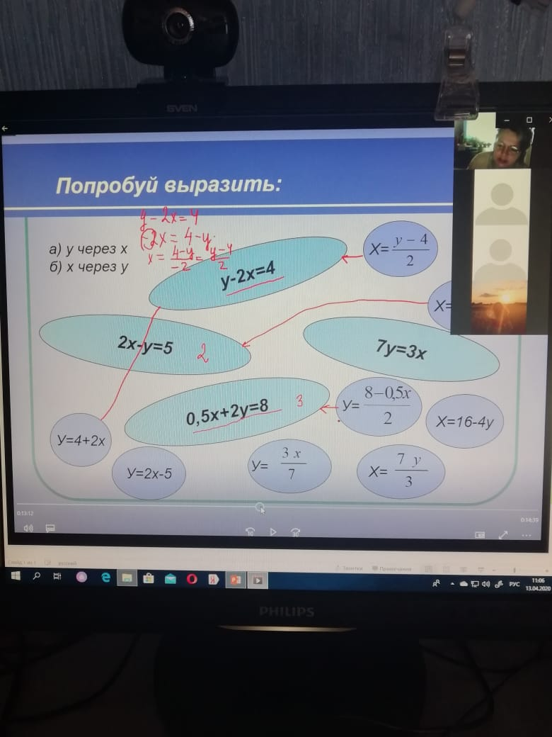
Уроки математики

Slide 13
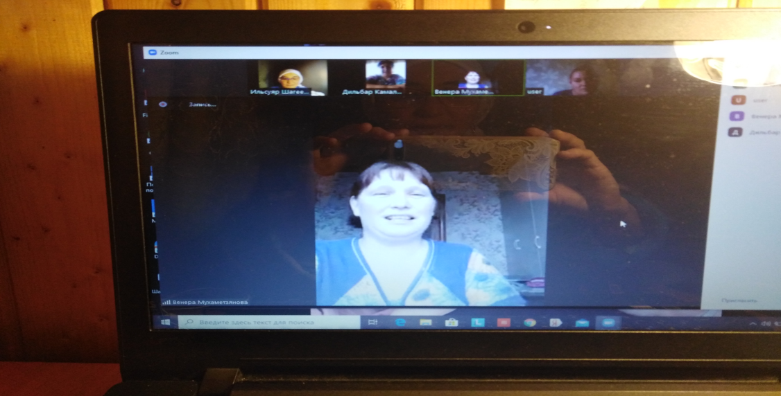
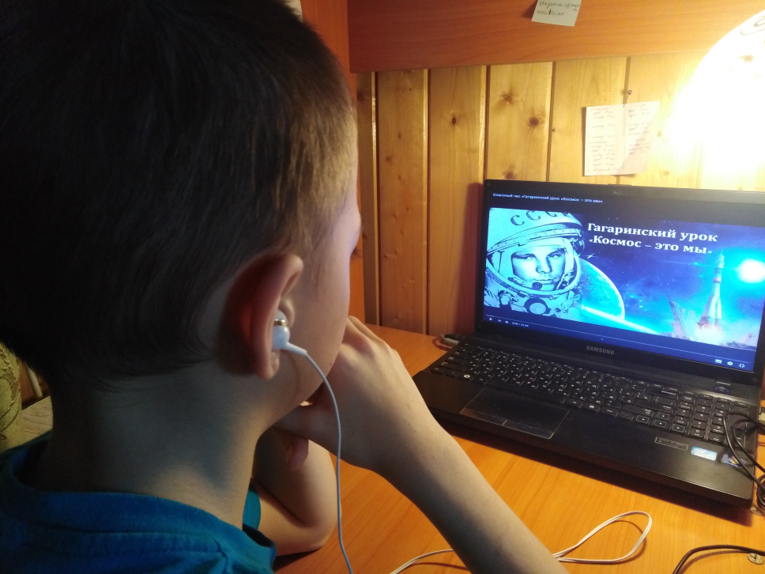
Воспитательная работа ДО

Slide 14

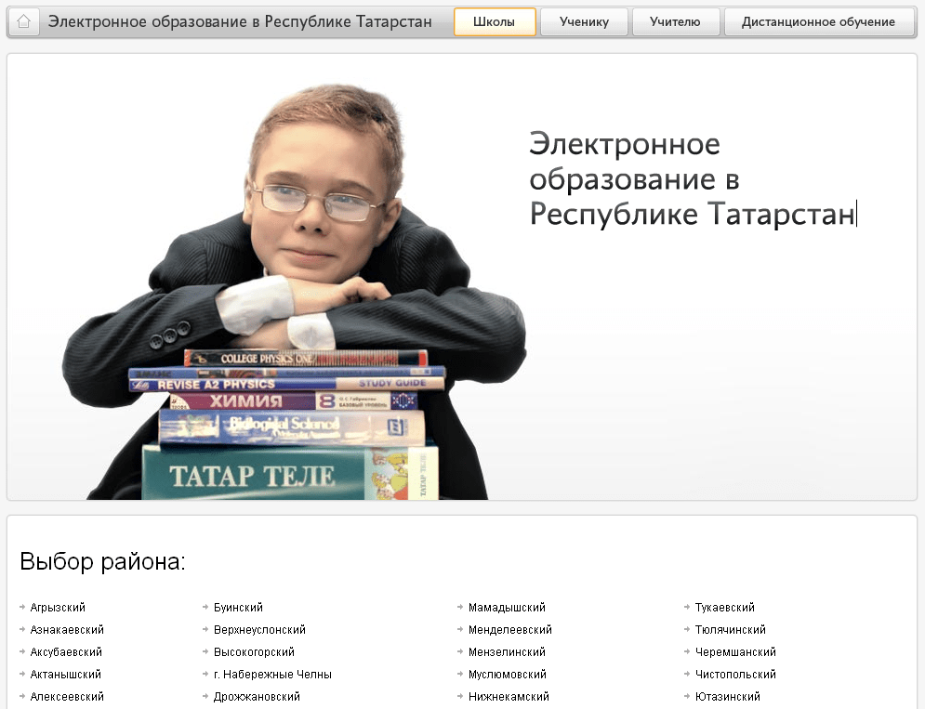


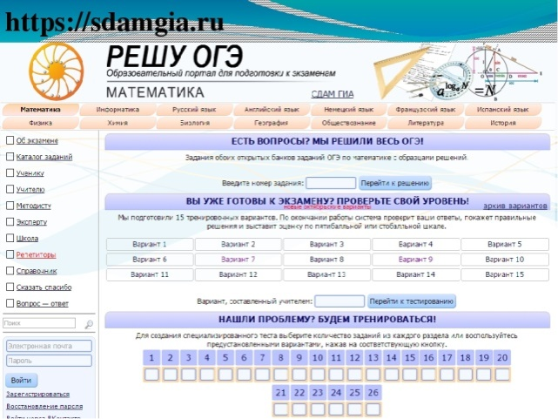
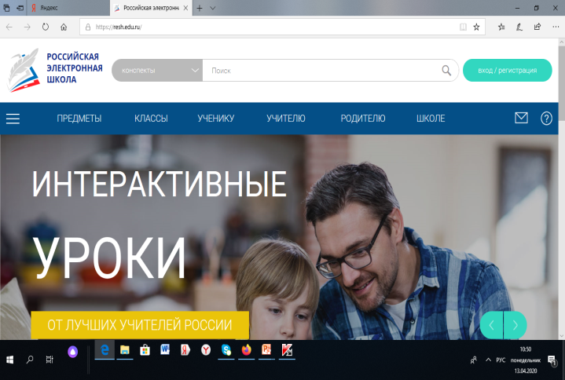
Обратная связь

Slide 15
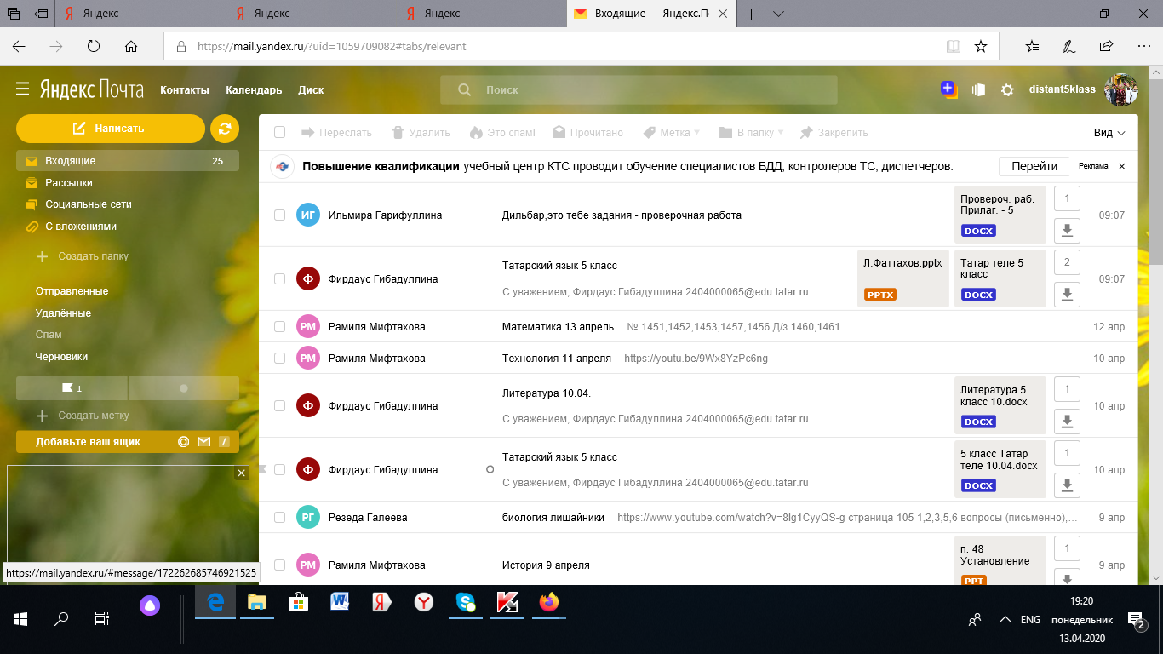
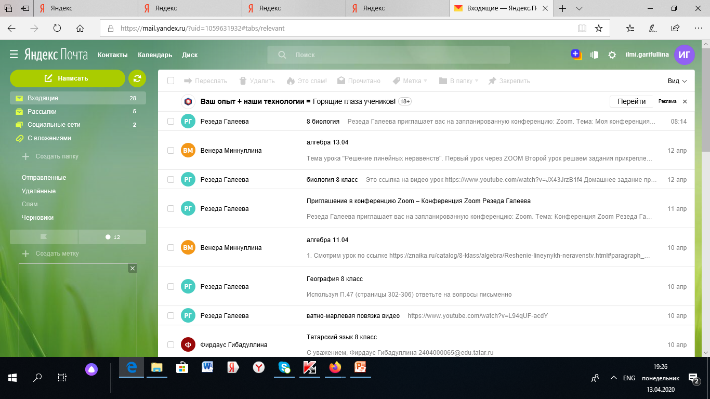
Электронная почта

Slide 16
Контроль дистанционного обучения
Русский язык и литература
Дата 11.04 | Класс | Учитель | Предмет | Платформа, электронная почта, ватсап, выполнение заданий из учебника | Кол-во уч-ся по списку | Посетили трансляцию, кол-во (если онлайн) | Отсутствовали на трансляции (Ф.И.) | Причина
 | 6 | Гарифуллина И.Р. | Литература | Zoom, элек.почта | 6 | 6 | -
 | 6 | Гарифуллина И.Р. | Русский язык | ватцап, эл.почта, ссылки на видеоуроки | 6 |  | - | -
 | 7 | Гарифуллина И.Р. | Русский | Эл.почта, ватцап, задания учителя | 5 |  | - | -
 | 5 | Гарифуллина И.Р. | Русский | Zoom, ватцап, задания учителя | 4 | 4
 | 9 | Гарифуллина И.Р. | Русский ра | Zoom, ватцап , элек.почта, | 1 | 1
 | 9 | Гарифуллина И.Р. | Литература | РЕШ, ватцап | 1

Slide 17

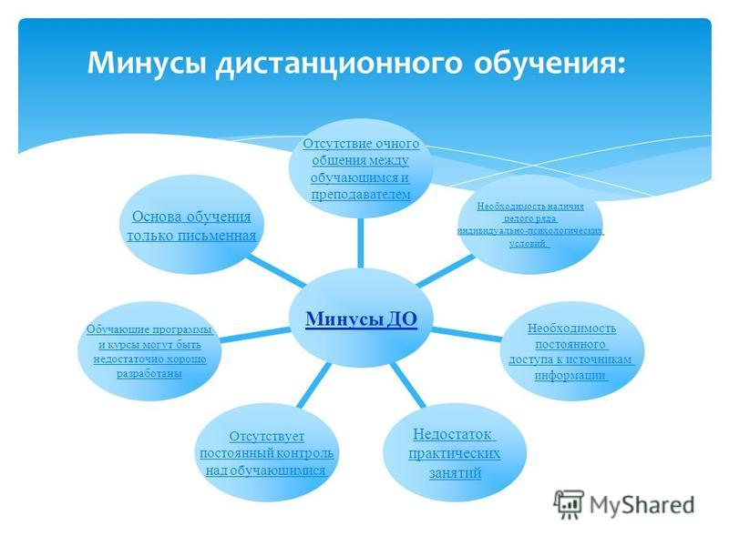
Плюсы и минусы ДО

Slide 18
Спасибо за внимание!

